Slide 1
LITERASI DIGITAL
Pertemuan 11

Slide 2
Literasi Digital
Kesadaran,sikap, dan kemapuan individu untuk menggunakan alat dan fasilitas digital secara tepat untuk mengidentifikasikan,mengakses,mengelola, mengintegrasikan, mengevaluasi, menganalisis, dan meyintesiskan sumber daya digital, membangun pengetahuan baru,menciptakan ekspresi media, dan berkomunikasi dengan orang lain dalam konteks situasi kehidupan tertentu untuk memungkinkan Tindakan social yang konstruktif dan merenungkan proses (Martin,2006:19)

Slide 3
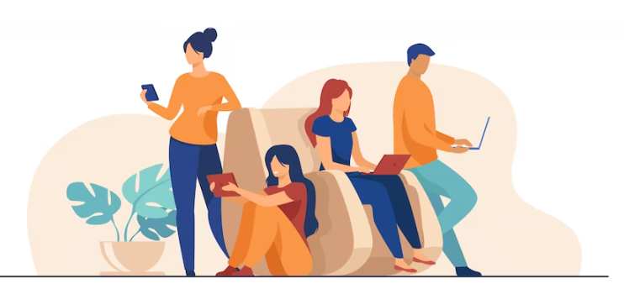
Kompetensi Literasi Digital (Koltay,2011)
Pencarian internet: kemampuan pencarian informasi digabungkan dengan pemikiran kritis untuk menilai kualitas (kebenaran dan kepercayaan) informasi dari berbagai sumber
Hypertext navigation : merupakan kemampuan mengarahkan satu informasi dengan informasi yang terhubung dalam inforamasi digital
Perakitan pengetahuan yang benar, karena informasi yang didapatkan dari media digital biasanya merupaakn potongan-potongan yang harus dirakit sendiri oleh khalayak
Evaluasi konten : bekaitan dengan manfaat dan relevansinya dengan kehidupan nyata sehingga proses bermedia digital memfasilitasi Tindakan social yang konstruktif.

Slide 4
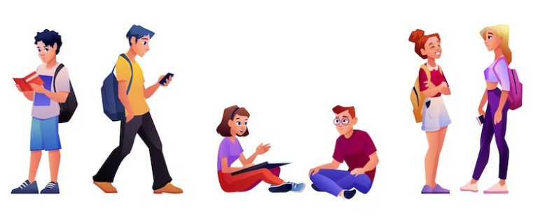
Media digital mencatat semua kebiasaan khalayak terkait dengan preferensi saluran dan konten mereka dalam suatu algoritma.
Dalam jangka waktu tertentu media digital dapat memberikan rekomendasi saluran dan konten pada khalayak sehingga menggiring khalayak membentuk preferensi selanjutnya. Yang disebut dengan lingkungan media personal (personal media landscape)

Slide 5
Isu Literasi Media
Privasi
Disinformasi (berita palsu, pembunuhan karakter, ujaran kebencian, ajakan kekerasan, provokasi terorganisasi, dan meme negative)
konsumerisme

